Slide 1
NuMicro™ ARM Cortex™ M4
NUC472 以太網系列产品应用技术线上研讨会
以太网结合影像传感器实现远程抄表
日期 : 2014/04/24

Slide 2
议题
远程抄表应用范围
应用系统简介
系统细部简介
  通讯接口
  GSM / GPRS / 3G
  影像传感器与内存
  图像压缩 与 DSP
NUC472 影像远程抄表之优势

Slide 3
影像远程抄表应用范围
工业用表类监控
远程测控系统
水、电、气远程自动抄表
安防报警
远程监控
环境保护
Notes:
need change picture

Slide 4
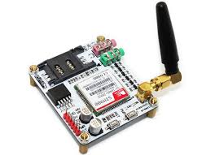
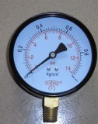
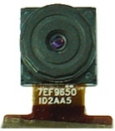
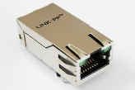
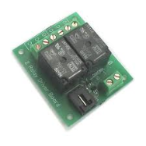
系统架构
NUC472
DSP
(JPEG Encode)
(TX/RX/CTS/RTS)
CMOS
I/F
UART
GPRS
Module
I2C
Ethernet
Phy
Ethernet
GPIO
32768 Xtal
RTC
USB
Device
EBI
SRAM 1MByte
USB Video Device
PC
Notes:
need change picture

Slide 5
通讯接口
Ethernet
  需要布线，适合室内使用，传输速度快
GPRS
  不需要布线，人烟稀疏区域使用，适合户外
RS485
  需要布线，传输速度慢
Notes:
need change picture

Slide 6
GSM / GPRS / 3G
世代 | 2G | 2.5G | 3G | 3.5G
名称 | GSM | GPRS | WCDMA TD-SCDMA | HSDPA
速度 | 9.6Kbps–14.4Kbps | 9.6Kbps–115Kbps | 64Kbps/2Mbps | 84Kbps/14.4Mbps
常见速度 | 9.6Kbps | 56Kbps |  | 3.6/7.2Mbps

Slide 7
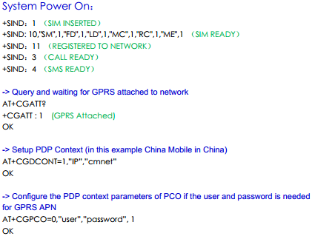
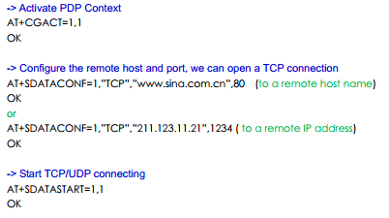
如何控制GPRS
节录 自SM5100B-D Module

Slide 8
影像传感器分辨率 / 内存需求
分辨率 |  | 320X240 | 640X480 | 1280X960
单张彩色 | HxWx2字节 | 153,600 | 614,400 | 2,457,600
单张单色 | HxWx1字节 | 76,800 | 307,200 | 1,228,800

Slide 9
图像压缩处理
文件格式 | JPG | GIF | PNG | TIF
压缩方式 | 破坏性压缩 | 非破坏 | 非破坏 | 非破坏
色彩 | 全彩 | 只有256色 | 全彩 | 全彩
压缩比 | 1:10 | 1:20～1:100 | 1:4～1:16 | 1:2~1:3
缺点 | 不太适合重复编辑，除非储存时选择最佳质量 | 只有256种颜色 | 档案比JPG还大 | 不支持网页浏览器
说明 | JPG是目前最常见到的图片格式，他的压缩是人类肉眼无法辨识的，虽然有一点点失真，但是却比BMP档小很多 | GIF适合拿来做MSN表情，或者一些动态图文件，不过现在的动画已经渐渐的被flash取代 | 这种格式的质量非常好，也有支持半透明 | 这种格式是很多印刷厂指定的格式，质量非常好，但已经慢慢被PDF格式所取代

Slide 10
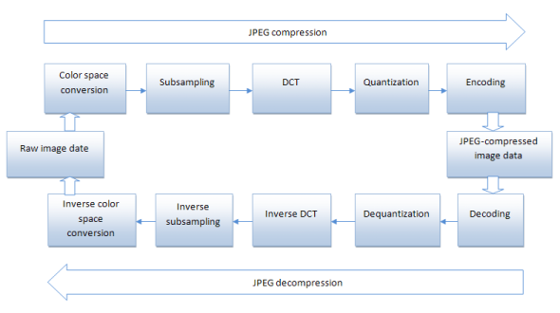
JPEG 与 DSP
使用 DSP
DCT -- Discrete Cosine Transform
DCT

Slide 11
NUC472 影像远程抄表之优势
提供丰富外设接口
  UART – GPRS
  以太网络接口 – 连接以太网
  影像传感器接口 – CMOS Sensor
  EBI (外扩接口) – 扩展图像处理所需内存
M4 + DSP + FPU – 快速处理图像压缩
25~105º – 高工作温度 适用于户外
Support 2.5V~5V – 5V 工作电压 ，适用于工业用途
USB Device – Support UVC 做為調校攝像頭使用

Slide 12


